Slide 1



Bienvenid@ al taller!
Javier Suárez
Software Engineer, Microsoft
@jsuarezruiz
/JavierSuarezRuiz

Slide 2


Slide 3
¿Qué vamos a ver?
dotnet-presentations/dotnet-maui-workshop: A full day workshop on how to build apps with .NET MAUI for iOS, Android, macOS, and Windows (github.com)

Slide 4
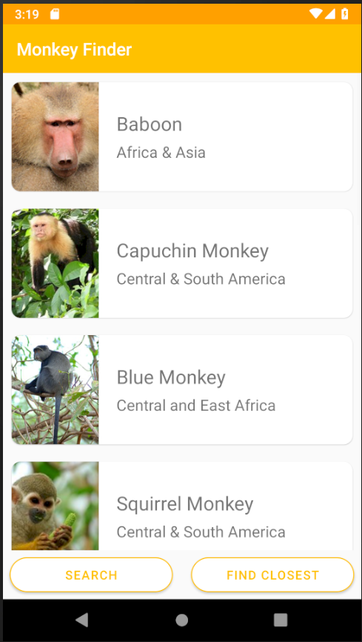
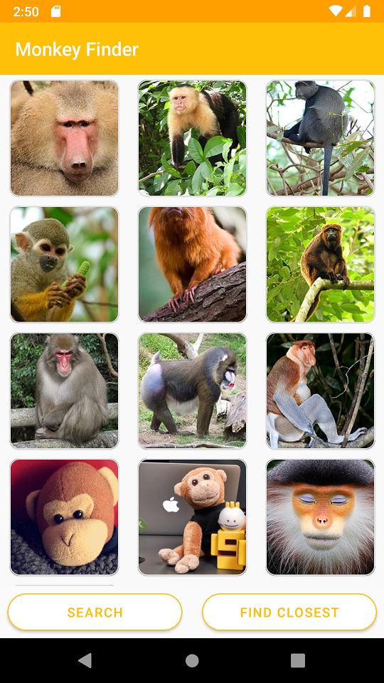
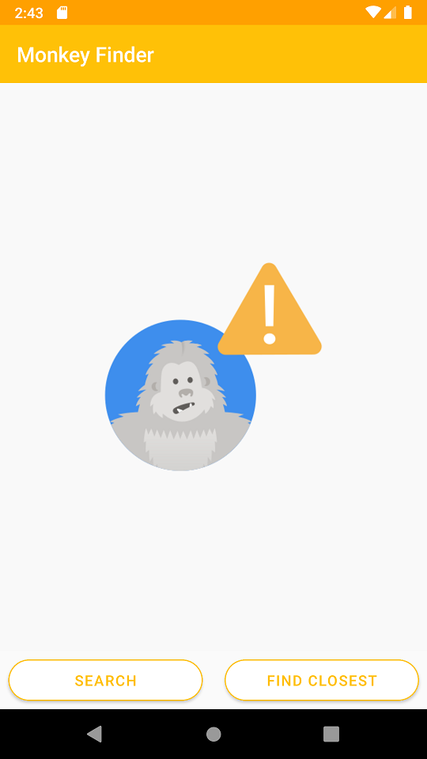
¿Qué vamos a hacer?

Slide 5
Prerequisitos
Conocimientos básicos de C# y .NET (delegados y eventos, async/await, etc).
Conocimientos básicos de Visual Studio.
Ganas de aprender!

Slide 6
¿Qué vamos a ver?
Bienvenid@ al taller
¿Qué es .NET MAUI?
¿Por qué .NET MAUI?
Anatomía de una App .NET MAUI
Prerequisitos
Instalación en Windows

Slide 7
¿Qué vamos a ver?
Resolución de problemas
El entorno de desarrollo en macOS
Lanzar Apps a depuración
Creando una App desde cero
Proyecto único
Hot Reload

Slide 8
¿Qué vamos a ver?
Gestión de Assets
MauiProgram
Jerarquía de elementos visuales
XAML
UI con C#
Layouts

Slide 9
¿Qué vamos a ver?
Nuestra primera UI
Listados
DataBinding
MVVM
Navegación básica
Introducción a Shell

Slide 10
¿Qué vamos a ver?
Navegación con Shell
Código por plataforma
Acceso a APIs de cada plataforma
CollectionView avanzado
Más opciones de UI
Recursos y estilos
Temas, claro y oscuro

Slide 11
¿Por qué?

Slide 12
Esto es un taller
para aprender conceptos básicos relacionados con
el desarrollo de apps con .NET MAUI
pero no es
Un curso completo.

Slide 13
#tallerdotnetmaui

Slide 14
Javier Suárez
Software Engineer, Microsoft
javiersuarezruiz@hotmail.com
javiersuarezruiz.wordpress.com
@jsuarezruiz
/JavierSuarezRuiz

